Slide 1
Meine Traumtage und Horrortage
Amir Al-Momaiz
8H

Slide 2
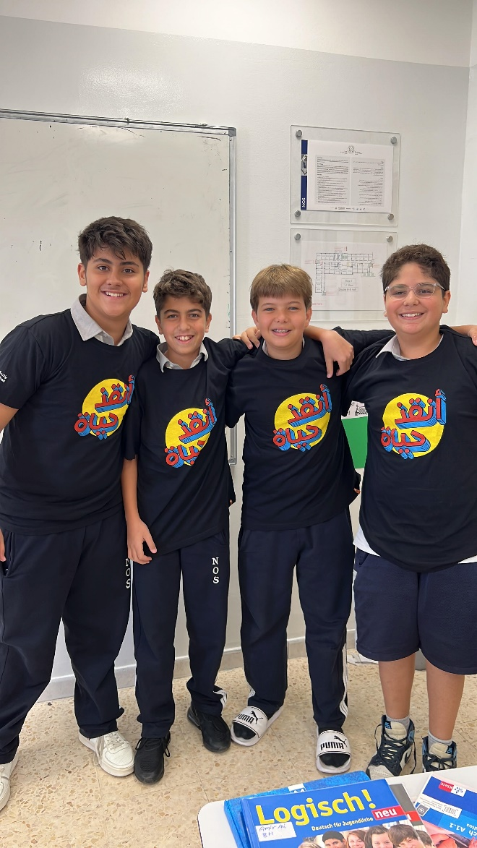
Meine Horrortage
Zuerst Ich gehe in die Schule um siben uhr

Slide 3
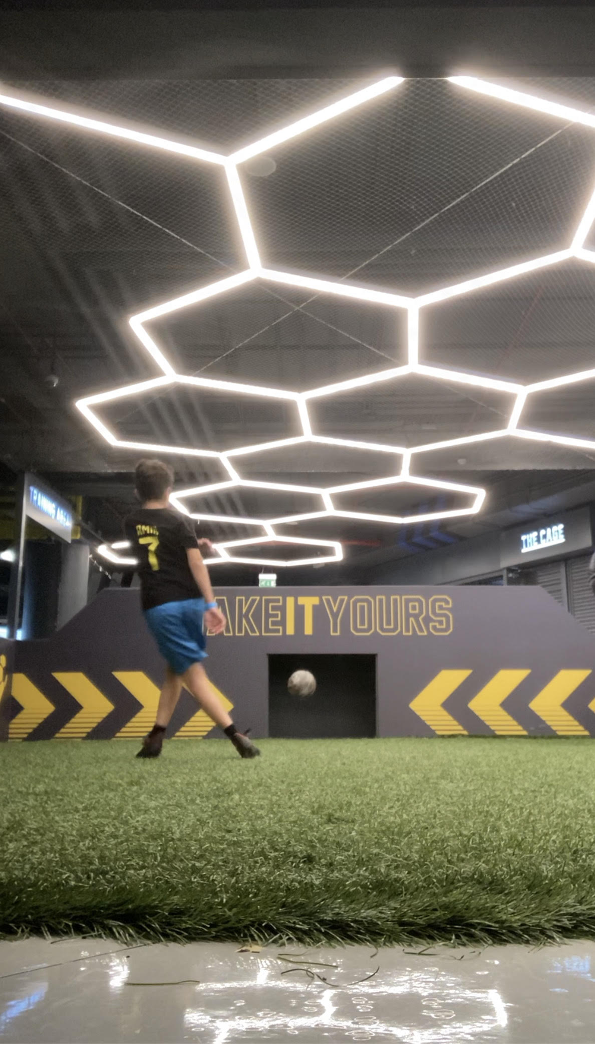
Meine Traumtage
Dann spiele Ich Fußball um halb elf

Slide 4
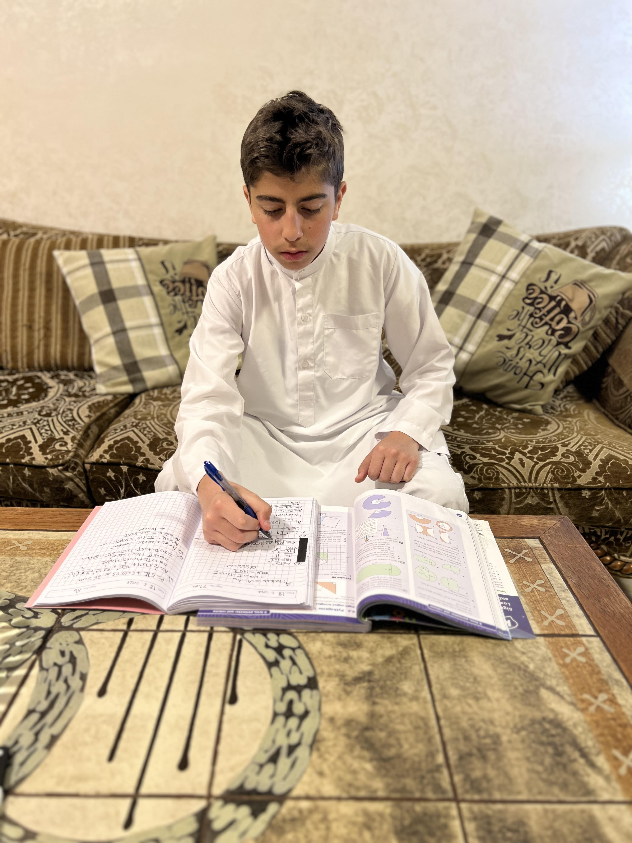
Meine Horrortage
Dann mache Ich Hausaufgaben um zehn uhr

Slide 5
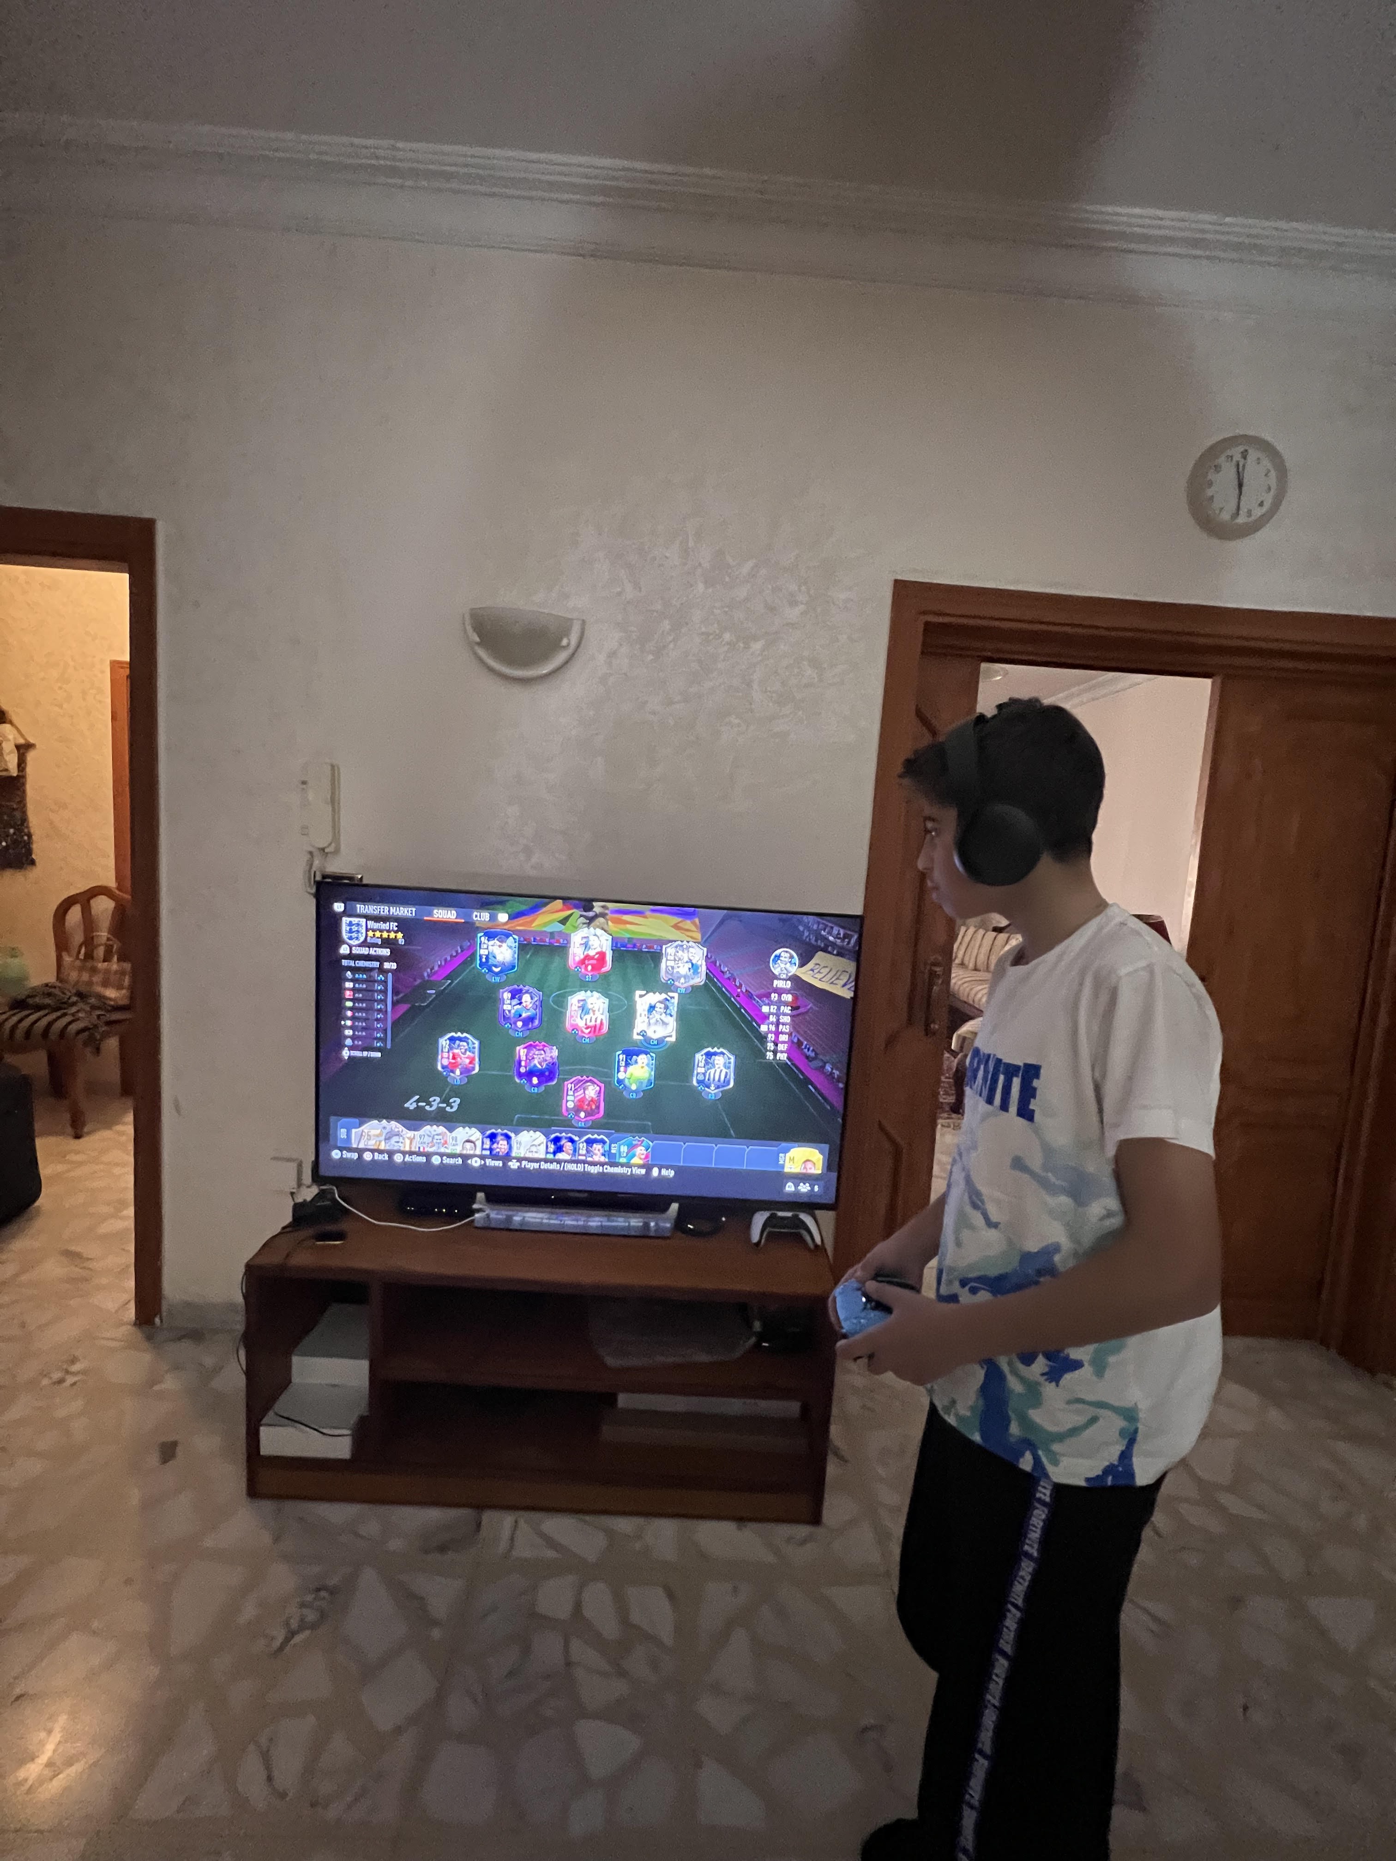
Meine Traumtage
Danach spiele Ich Playstation um halb drei

Slide 6
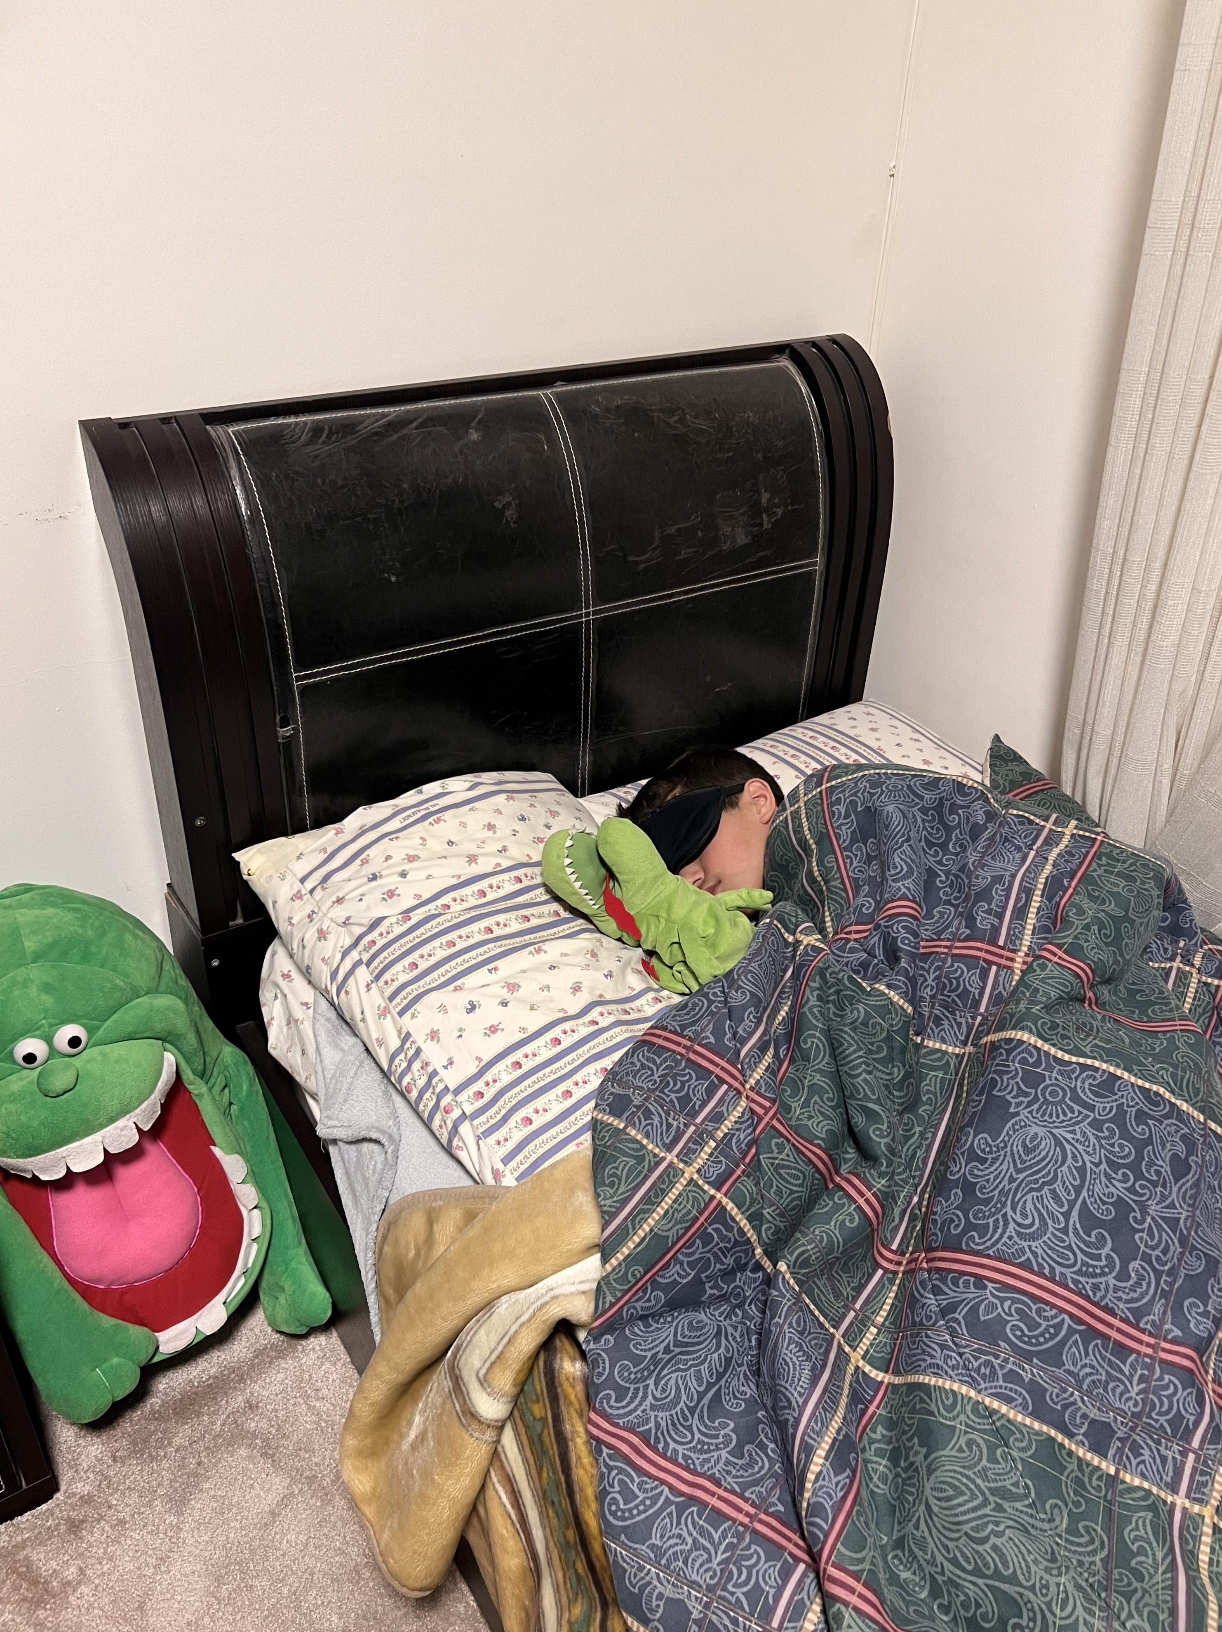
Meine Traumtage
Am Nachmittag schlafe
Ich um zehn uhr

Slide 7

Danke

